Slide 1
Bilgisayar ve Ağ Güvenliğine Giriş

Slide 2
Tehditler Nelerdir?
Temel Güvenlik Terimleri
Çalışan ve Eski Çalışan Tehditleri
Kötü Amaçlı Yazılımlar (Malware)
  Virüsler
  Solucanlar (Worms)
  Truva Atları(Trojan horses) ve Davetsiz Misafirler (Rootkits)
    Hareket Etmeyen Kötü Amaçlı Yazılımlar
    Truva Atları
    Uzaktan Erişim Trojanlar
    İndiriciler (Downloaderler)
    Casus Yazılımlar (Spyware)
    Davetsiz Misafirler (Rootkits)
  Sosyal Mühendislik
    Spam (İstenmeyen E posta)
    Oltalama (Phishing)
    Hedefe Yönelik Kimlik Avı
Hackerlar ve Saldırılar
Servis Engelleme Atakları (DoS) (DDoS)
Siber Savaşlar

Slide 3
Bilgi güvenliği Uzmanları Ne İş Yapar?
Bilgisayar ağlarının ve bilgilerinin korunması için güvenlik önlemlerini planlayın, uygulayın, yükseltin veya izleyin.
Dijital dosyaları ve hayati elektronik altyapıyı koruyacak uygun güvenlik kontrollerinin yapılmasını sağlayabilir. Bilgisayar güvenliği ihlallerine ve virüslere yanıt verebilir.
Kim Bunlar?
  Bilgisayar Güvenliği Uzmanı, Ağ Güvenliği Analisti, İnternet Güvenliği Uzmanı

Slide 4
Olay ve Sonucu
1982-Bu dönemin en çok duyurulan olayı, Milwaukee'nin telefon alan kodundan adını alan Amerika - Milwaukee'deki altı gençten oluşan 414 adındaki bir gruptu.
Bu gençler ulaşamayacakları sistemlere girmeyi heyecanlı buldular. Ev bilgisayarlarını, telefon hatlarını ve varsayılan şifreleri kullanarak, New York'taki Los Alamos Laboratuarları ve Memorial Sloan-Kettering Kanser Merkezi'ndekiler de dahil olmak üzere yaklaşık %60 yüksek profilli bilgisayar sistemine girmeyi başardı.
Olay, “Dikkat: Oyundaki Hackerlar” başlıklı bir Newsweek kapak hikayesi de dahil olmak üzere geniş bir kitlenin duymasına neden oldu. Bu olay bilgisayar güvenliği bağlamında “hacker” teriminin ilk kullanımı olduğuna inanılıyor.
Sonuç olarak, ABD Kongresi bilgisayar güvenliği ile ilgili duruşmalarda konu oldu. Bu tür olaylardan sonra Kongre, 1986 tarihli Bilgisayar Dolandırıcılığı ve Kötüye Kullanım Yasasını kabul etti ve kamu ve ticari bilgisayar sistemlerine girmeyi suç haline getirdi.

Slide 5
İlk Solucan : Morris Worm (1988)
Lise öğrencisi Robert Morris tarafından 2 Kasım 1988
Şimdi MIT’ de Computer Science and Artificial Intelligence’ da bir Profesör
99 satırdan oluşan internetin boyutunu ölçmek için
Bulaştığı bir çok sistemi indiriyor ve arşivliyordu.
İnternet üzerindeki %10 sistemi indirmişti.
Ayrıca 1986 Bilgisayar Sahtekarlığı ve Kötüye Kullanım Yasası uyarınca ilk mahkumiyetle sonuçlanmıştır. Robert Morris, denetimli serbestlik, toplum hizmeti ve para cezasına çarptırıldı.
Morris Solucanı, ABD Hükemetine, Carnegie Mellon Üniversitesinde CERT Koordinasyon Merkesini kurarak İnternet’ in acil durumlarda koordinasyonunu takip etmek için ilham vermiştir.
Morris ayrıca ViaWeb isimli e-ticaret sayfasının kurucularından biriydi ve bu web sitesini Yahoo satın almıştır.
Notes:
Morris, UNIX sisteminin şifreleme algoritmasını ilk yazan kişi olanBob Morris’ in oğludur.

Slide 6
Tarihte
2000- ILoveYou Virüsü – Filipinlerde bir öğrenci
  Otomatik email atıyor

Slide 7
Örnek – TJX Veri İhlali
TJX Şirketi
  Amerika, Kanada, İngiltere, İrlanda
  18 Aralık 2006 tarihinde kendi bilgisayarlar sistemleri üzerinde şüpheli bir yazılım tespit ediliyor.
  21 Aralık günü güvenlik danışmanları müşteri verilerinin çalındığını tespit ediyor.
  22 Aralık günü ABD ve Kanada makamlarına haberdar ediliyor.
  Yazılıma saldırı olduğu ve 45.7 milyon kullanıcının bilgilerinin çalındığını tahmin ediyorlar.
  Çalınan bilgiler arasında kredi kartı bilgileri de var ve ATM lerden binlerce dolar çekildi ve kredi kartı bilgilerini satıyorlar.

Slide 9
Bilgisayar Güvenliği
Bilgi sistemi kaynaklarının bütünlüğü, kullanılabilirlik ve gizliliğini korumak uygulanabilir hedeflerine ulaşmak için otomatik bilgi sistemine uygulanan koruma (donanım, yazılım, firmware, bilgi / veri ve telekomünikasyon dahil).
Confidentiality
Gizlilik
Güvenliğin Amacı
Integrity
Bütünlük
Availability
Erişilebilirlik

Slide 10
Gizlilik
Bilişim sistem ve verilerine sadece yetkili kişi veya sistemlerce erişilebilmesini;
bilişim sistemlerine ait veya sistemdeki gizli verinin yetkisiz kişi veya sistemlerce ifşa edilmemesi.
Bütünlük
Bilişim sistemlerinin ve bilginin sadece yetkili kişilerce veya sistemlerce değiştirilebilmesi.
Erişilebilirlik
Yetkili kişilerin ve işlemlerin ihtiyaç duyulan zaman içerisinde ve ihtiyaç duyulan kalitede bilişim sistemlerine ve bilgiye erişebilmesi.

Slide 11
OSI Güvenlik Mimarisi
Güvenlik Saldırısı; bilgi güvenliğini tehlikeye atan herhangi bir eylem (örneğin, hırsızlık bilgisi).
Güvenlik Mekanizması; bir güvenlik saldırısından kurtarmak, tespit etmek ya da önlemek için tasarlanmış mekanizma
Güvenlik Hizmeti; Veri işleme sistemleri ve bilgi transferlerinin güvenliğini artıran bir hizmet. Bir güvenlik hizmeti, bir veya daha fazla güvenlik mekanizmasının (Web tarayıcıları ve sunucular için SSL) kullanımını sağlar.

Slide 12
Güvenlik Saldırıları
Servisler - Mekanizmaları kullanarak - Saldırıları önler

Slide 13
Güvenlik Saldırıları

Slide 14
Güvenlik Saldırıları
Interruption(Kesinti): Kullanabilirlik üzerine bir saldırıdır.
Interception(Durdurma): Gizlilik üzerine bir saldırıdır.
Modification(Değişiklik): Bütünlük üzerine bir saldırıdır.
Fabrication(Uydurma): Özgünlük üzerine bir saldırıdır.

Slide 15
Pasif Saldırılar
Mesaj içeriğinin Yayını
Trafik Analizi
Aktif Saldırılar
Kendini … olarak tanıtma
Masquerade
Tekrarlama
(replay)
Mesajın değiştirilmesi
(Modification of messages)
Hizmet reddi
(Denial of service)

Slide 16
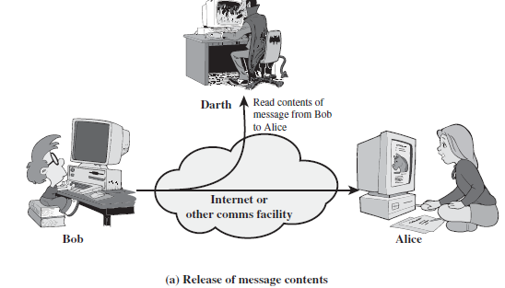
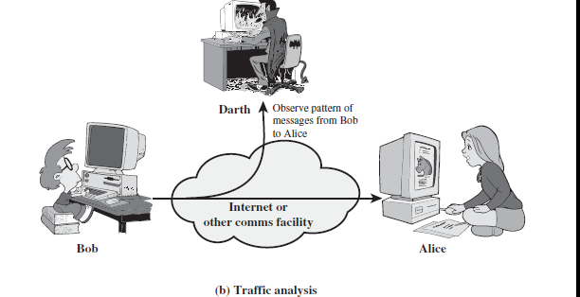
Pasif Saldırılar

Slide 17
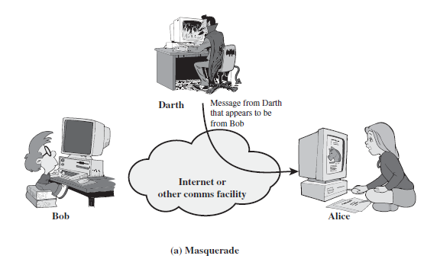
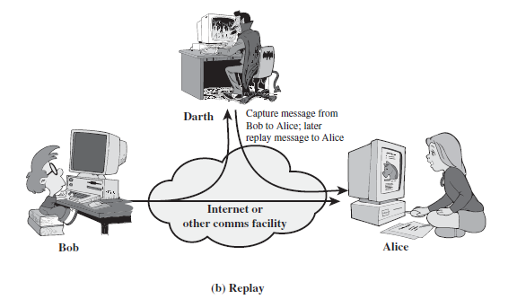
Aktif Saldırılar

Slide 18
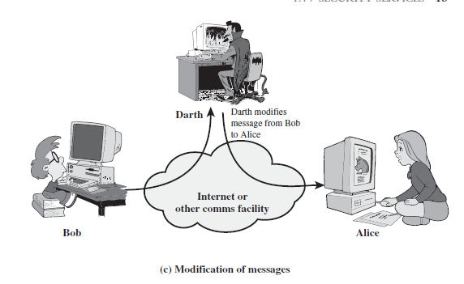
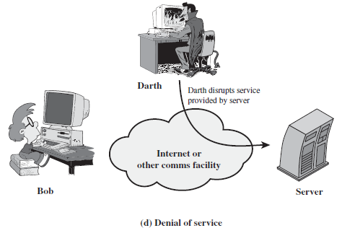
Aktif Saldırılar

Slide 19
Güvenlik Servisleri
X-800: Sistemlerin veya veri transferlerinin yeterli güvenlik sağlayan OSI sistemlerinin bir protokol katmanı tarafından bir hizmet sağlayacağını tanımlar.
RFC 2828: işlem veya iletişim servisinin sistem kaynaklarının korunmasının türlerini içeren bir sistem tarafından sağlanmasını tanımlar.

Slide 20
X.800
5 ana kategoride güvenlik servislerini tanımlar
  Kimlik Doğrulama-AUTHENTICATION
  Erişim Kontrolü-ACCESS CONTROL
  Veri Gizliliği-DATA CONFIDENTIALITY
  Veri Bütünlüğü-DATA INTEGRITY
  Reddedilmeme-NONREPUDIATION

Slide 21
Güvenlik Mekanizmaları
ÖZEL GÜVENLİK MEKANİZMALARI
Şifreleme
Dijital İmza
YAYGIN GÜVENLİK MEKANİZMALARI
güvenilir İşlevsellik
Güvenlik Etiketi
Erişim Kontrolü
Veri Bütünlüğü
Oturum Değiştirme
Trafik Doluluğu
Yönlendirme Kontrolü
Noter
Olay Tespiti
Güvenlik Denetim İzleme
Güvenlik İyileştirme

Slide 22
Güvenlik Servisleri ile Mekanizmaları arasındaki İlişkiler
Servisler | Şifreleme | Dijital İmza | Erişim Kontrolü | Veri Bütünlüğü | Oturum Değiştirme | Trafik Doluluğu | Yönlendirme Kontrolü | Noter
Eşler arası Kimlik Doğrulaması | √ | √ |  |  | √
Veri Kaynağı kimlik Doğrulaması | √ | √
Erişim Kontrolü |  |  | √
Gizlilik | √ |  |  |  |  |  | √
Trafik Akış Gizliliği | √ |  |  |  |  | √ | √
Veri Bütünlüğü | √ | √ |  | √
Reddedilmeme |  | √ |  | √ |  |  |  | √
Erişilebilirlik |  |  |  | √ | √

Slide 23
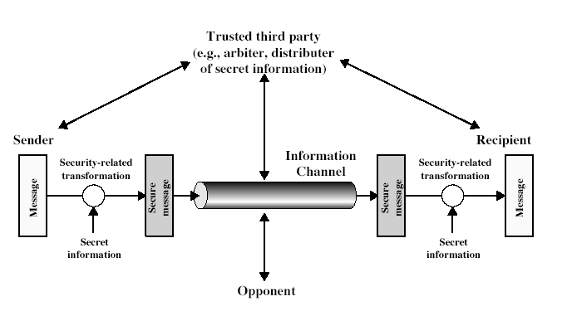
Ağ Güvenliği için bir Model

Slide 24
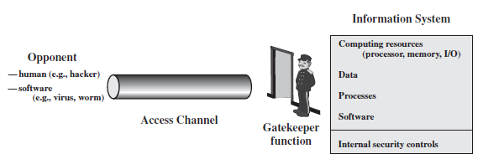
Ağ Erişim Güvenliği için Model

Slide 25
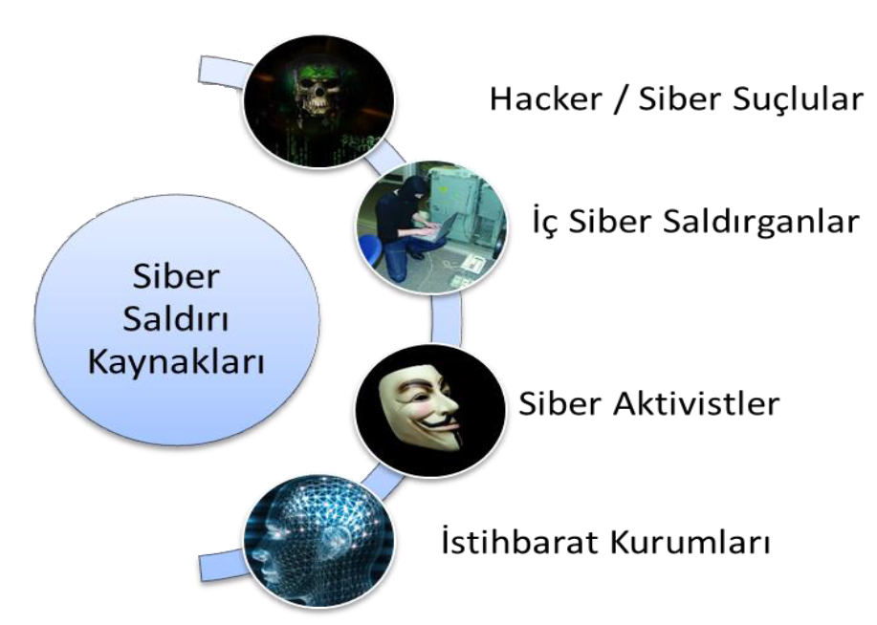

Slide 26
Saldırı Türleri
Zararlı Yazılımlar (Malware)
Virüsler
Truva Atları
Casus Yazılımlar
Rootkitler
Solucanlar

Slide 27
Yemleme (Phishing)
Yasadışı yollarla kullanıcıların herhangi bir sistem için kullandıkları kullanıcı adı, şifre, kimlik bilgileri, kredi kartı ayrıntıları gibi bilgilerin ele geçirilmesidir.
Sözcük, İngilizce password (şifre) ve fishing (balık avlamak) sözcüklerinin birleşmesiyle oluşturulmuş phishing ifadesinin Türkçe karşılığıdır. "Yemleyici" diye tanımlanan şifre avcıları, genelde e-posta gibi yollarla kişilere ulaşır ve onların kredi kartı gibi ayrıntılarını sanki resmi bir kurummuş gibi ister. Bu tip mailleri cevaplayan kullanıcıların da hesapları, şifreleri vb. özel bilgileri çalınmaktadır.
Örnek olarak; format açısından resmi bir banka konseptinde bir e-posta alınır, ve bu epostada şifre, kredi kartı numarası vb. bilgilerin verilmesi önerilir.
Yemleme karşısında tüm bankalar vb. kurumlar hiçbir zaman kullanıcılarından e-posta aracılığı ile özel bilgilerini istemeyeceklerini, böyle bir durumda e-postayı vb. talepleri kendilerine iletmelerini önerirler.

Slide 28
Sosyal Mühendislik
Temel olarak bilgisayar ya da bilgisayar ağlarındaki açıklıklardan faydalanarak bilgisayar sistemlerine zarar veren yaklaşımların aksine “sosyal mühendislik” yöntemi insanların iletişim, düşünce tarzı, güven ya da kısaca insani zaaflarından faydalanarak siber güvenlik süreçlerinin etkisiz hale getirilmesi ya da atlatılması şeklinde tanımlanabilir.
Sosyal mühendislik yöntemleri; çeşitli yalanlar yolu ile sahte senaryolar üretmek, hedef kişiye kendini güvenilir bir kaynak olarak tanıtmak ya da basit ödüllendirme yöntemleri ile bilgi sızdırmak şeklinde özetlenebilir.

Slide 29
D-DoS Saldırıları
Günümüzde en yaygın olarak görülen siber saldırılardan biri dağıtık hizmet dışı bırakma (DDoS) saldırısıdır. DDoS saldırısı çevrimiçi bir uygulama veya hizmetin çalışmasını engellemek amacıyla yapılan ve bant genişliğinin tamamını kullanarak sistemin cevap vermesini engellemeyi hedefleyen siber saldırı türü olarak tanımlanabilmektedir.

Slide 30
OSI KATMANLARINA GÖRE DDOS SALDIRILARI
FİZİKSEL KATMAN
Protokoller: 100Base – T & 1000 Base – X protokolleri kullanılır.
Saldırı Örnekleri: Fiziksel saldırılar.
Muhtemel Etkileri: Fiziksel varlıklar kullanılamaz, yeniden ayarlanamaz hale getirilebilir.
Yapılabilecek İşlemler: Fiziksel önlemler, erişim kontrolleri, denetim ve bakım kuralları tanımlanıp uygulanabilir.

Slide 31
OSI KATMANLARINA GÖRE DDOS SALDIRILARI
VERİ BAĞLANTI KATMANI
Protokoller: 802.3 & 802.5 protokolleri kullanılır.
Saldırı Örnekleri: MAC flood saldırısı.
Muhtemel Etkileri: Kullanıcı kaynağından hedefine giden veri akışını bozar.
Yapılabilecek İşlemler: MAC sınırlaması, MAC yetkilendirmesi, kimlik doğrulama ve hesap verilebilme hizmetlerini sunabilen ileri seviyeli anahtarlama cihazları (switch) kullanılabilir.

Slide 32
OSI KATMANLARINA GÖRE DDOS SALDIRILARI
AĞ KATMANI
Protokoller: IP, ICMP, ARP & RIP protokolleri kullanılır.
Saldırı Örnekleri: ICMP flooding saldırısı.
Muhtemel Etkileri: Ağ bant genişliği sınırını etkiler ve güvenlik duvarına ekstra yük getirir.
Yapılabilecek İşlemler: ICMP trafiği için hız sınırı konularak, bant genişliği ve güvenlik duvarının performansını etkileyebilecek saldırılara karşı önlemler alınabilir.

Slide 33
OSI KATMANLARINA GÖRE DDOS SALDIRILARI
TAŞIMA KATMANI
Protokoller: TCP ve UDP protokolleri kullanılır.
Saldırı Örnekleri: SYN flood, Smurf saldırısı
Muhtemel Etkileri: İstemci veya ağ ekipmanının bant genişliği veya bağlantı sınırına erişilmesi.
Yapılabilecek İşlemler: Internet servis sağlayıcılar (ISS) tarafından sunulan DDoS güvenlik hizmeti kullanılabilir. Bu hizmette genellikle literatürde “karadelik oluşturma (blackholing)” adı verilen yöntem kullanılarak abonelerin düşük hızlı bağlantı ya da hizmet aksaması problemleri yaşamaları önlenebilmektedir.

Slide 34
OSI KATMANLARINA GÖRE DDOS SALDIRILARI
OTURUM KATMANI
Protokoller: Oturum açma veya kapatma protokolleri kullanılır.
Saldırı Örnekleri: Telnet servis durdurma.
Muhtemel Etkileri: Sistem yöneticisinin anahtar yönetim fonksiyonlarını yerine getirmesini engelleyebilir.
Yapılabilecek İşlemler: Donanım sağlayıcının donanımlar ile ilgili yama ya da güncelleme yapıp yapmadığı ile ilgili kontroller yapılabilir.

Slide 35
OSI KATMANLARINA GÖRE DDOS SALDIRILARI
SUNUM KATMANI
Protokoller: Sıkıştırma & Şifreleme protokolleri kullanılır.
Saldırı Örnekleri: Kötü niyetle biçimlendirilmiş SSL İstekleri (Saldırgan sunucuyu hedef almak için http ataklarını SSL ile tüneller)
Muhtemel Etkileri: Etkilenen sistem SSL bağlantısı yapamayabilir ya da otomatik olarak yeniden başlatılır.
Yapılabilecek İşlemler: Bu katmandaki saldırıları en aza indirgemek için, SSL yük devri ayarlanması ve uygulamanın trafik akışındaki olası atakların ya da Uygulama Dağıtım Platformundaki güvenlik ihlallerinin tespit edilmesi için çalışmaların yapılması önerilir.

Slide 36
OSI KATMANLARINA GÖRE DDOS SALDIRILARI
UYGULAMA KATMANI
Protokoller: Veritabanı erişimi, FTP, SMTP,POP3, HTTP, Telnet ve RAS gibi son
kullanıcı protokolleri kullanılır.
Saldırı Örnekleri: PDF GET istekleri, HTTP GET, HTTP POST, İnternet Sitesi
Formları (login, video ya da resim yükleme).
Muhtemel Etkileri: Kaynakların kullanım sınırlarına erişmesi dolayısıyla sistemin
çalışması için gerekli kaynaklarda kıtlığının yaşanması.
Yapılabilecek İşlemler: Yazılım uygulamalarını belirli bir algoritma, teknoloji ve yaklaşımlar bütünü halinde izleyerek sıfırıncı gün açıklığı ve uygulama katmanı açıklıkları tespit edilmelidir. Bu tür kaynaklardan gelen saldırıların tespit edildikten sonra durdurulması ve saldırı kaynaklarına kadar izlenmesi diğer tür DDoS saldırıların durdurulmasından daha kolaydır.

Slide 37
Güvenlik Standartları
The Internet society
  Internet Architecture Board (IAB)
  Internet Engineering Task Force (IETF)
  Internet Engineering Steering Group (IESG)

Slide 38
Ağ ve Bilgisayar Güvenliği Savunma Teknolojileri
Secret Key and Public/Private Key Cryptography
Cryptographic Hashes and Message Digests
Authentication Systems (Kerberos)
Digital signatures and certificates.
Kerberos and X.509v3 digital certificates.
Security standards - SSL/TLS and SET.
PGP and S/MIME for electronic mail security.
Firewalls. Intrusion Detection.
Current Network Security Publications and Web Sites

Slide 39
Sorular
Bir bilgisayar sisteminde portlar nerede bulunur.
Portlar üzerinde çalışan programlar hangileridir?
Açık olan portlar nasıl kapatılır.
OSI Güvenlik Mimarisi nedir?
Pasif ve Aktif saldırıların arasındaki farklar nelerdir?
Kategorileri tanımlayınız
Güvenlik servislerini tanımlayınız
Güvenlik mekanizmalarını tanımlayınız
Kullanıcıların hesap erişimi için bir kredi kartı ile işlem yapılan otomatik vezne makinesi (ATM) kişisel kimlik numarası (PIN) ile giriş sağlanmaktadır. Sistemi ile ilgili gizlilik, bütünlük ve kullanılabilirlik gereksinimlerini veriniz.

